Slide 1


Číslo projektu | CZ.1.07/1.5.00/34.0029
Číslo materiálu | VY_32_INOVACE_15-18
Název školy | Střední průmyslová škola stavební, Resslova 2, České Budějovice
Autor | Ing. Jiří Kotrba
Tematický celek | Hydrologie, hydraulika
Ročník | 3.
Datum tvorby | 30.8.2013
Anotace | - pro učitele - výklad nové látky a okamžité procvičení - prezentace
Metodický pokyn | výkladová prezentace na interaktivní tabuli nebo projektor
Pokud není uvedeno jinak, použitý materiál je z vlastních zdrojů autora

Slide 2
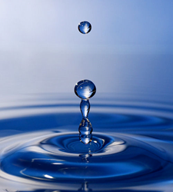
Hydraulika dynamika kapalin využití Bernouliho rovnice kavitace

Slide 3
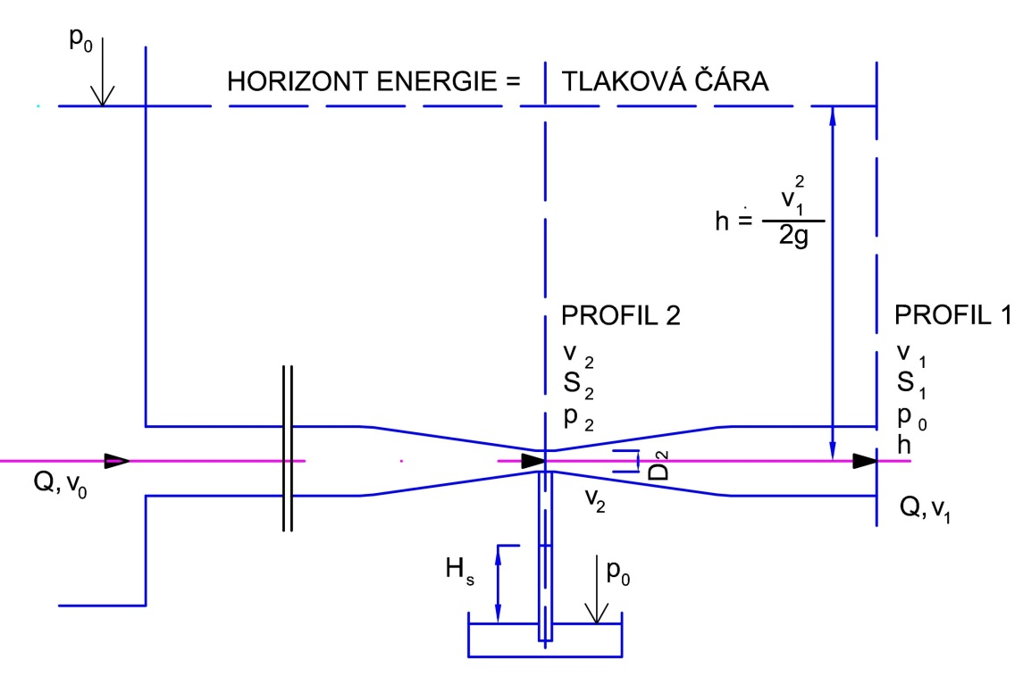
Kavitační jevy
předpoklad v₀ = 0, α = 1
h + p₀ / ρg + α v₀² / 2g = p₀ / ρg + α v₁² / 2g
h = v₁² / 2g
p₀ / ρg + α v₁² / 2g = p₂ / ρg + α v₂² / 2g
p₀ / ρg = p₂ / ρg + ( v₂² - v₁² ) / 2g
( p₀ ₋ p₂ ) / ρg = ( v₂² - v₁² ) / 2g
předpoklad v₂ > v₁
p_{0 >} p₂ v profilu je podtlak

Slide 4
V profilu 2 doplníme nádobu
p₀ = p₂ ₊ ρg H_{s}
H_{s =} ( p₀ ₋ p₂ ) / gg = ( v₂² - v₁² ) / 2g v₂ = v_{1 .} S₁/ S₂
H_{s =} ( v₁² . S₁²/ S₂² - v₁² ) / 2g = ( S₁²/ S₂² - 1) v₁² /2g
H_{s} / h ₌ S₁²/ S₂² - 1
1 + H_{s}/h = S₁²/ S₂²
h + H_{s} / h ₌ S₁²/ S₂²
h / ( H_{s} + h) = S₂²/ S₁²
S₁ . ( h / ( H_{s} + h) )^{1/2} = S₂
H_{s} zasáhne – li až do potrubí, voda je nasávána, čerpána = ejektor
H_{s} zasáhne – li až do potrubí a voda je v uzavřené nádobě máme vývěvu.
Při velkém snížení podtlaku blížícímu se nasycení vodních par vzniká nebezpečná směs způsobující kolísání tlaku. Obnovováním podtlaků a jejich vyrovnáváním vznikají údery – kavitace. Zesilují též chemické účinky plynů a vody – koroze.

Slide 5
Kavitaci očekáváme v místech s nejvyšší rychlostí. Kavitace je charakterizována kavitačním číslem.
K= ( p - p_{p} )/ ρ . 0,5 v²
Čím je K nižší, tím větší je nebezpečí kavitace

Slide 6
Použité zdroje
MICHAEL MELGAR. Wikimedia commons [online]. [cit. 29.11.2013]. Dostupný na WWW: http://commons.wikimedia.org/wiki/File:Michael_Melgar_LiquidArt_resize_droplet.jpg?uselang=cs

